Slide 1
Введение в Geant4. Лекция 2. Детекторы и геометрия.
МОСКОВСКИЙ ГОСУДАРСТВЕННЫЙ УНИВЕРСИТЕТ ИМЕНИ М.В. ЛОМОНОСОВА
ФИЗИЧЕСКИЙ ФАКУЛЬТЕТ
КАФЕДРА ФИЗИКИ УСКОРИТЕЛЕЙ И РАДИАЦИОННОЙ МЕДИЦИНЫ
МОСКВА 2020

Slide 2
Общие слова -1-
Геометрия в Geant4 строится из набора объёмов
Для каждого объёма описываются форма, физические характеристики и его место в мире:
За форму отвечает G4VSolidVolume
За физические характеристики отвечает G4LogicalVolume
За место в мире отвечает G4VPhysicalVolume

Slide 3
Общие слова -2-
WordVolume – самый первый (и обычно самый большой) объём в моделировании. Все остальные объёмы помещаются внутрь него.
Каждый остальной объём помещается внутри WordVolume либо его дочерних объёмов *
При размещении дочернего объёма используется система координат материнского объёма.

Slide 4
G4VSolid
Описывает форму объёма.
Описывается встроенными методами либо их комбинациями.
Все доступные стандартные объёмы доступны на странице [1]
Основные методы комбинации стандартных объёмов:
G4IntersectionSolid // пересечение объёмов
G4SubtractionSolid // вычитание объёмов
G4UnionSolid // объединение объёмов

Slide 5
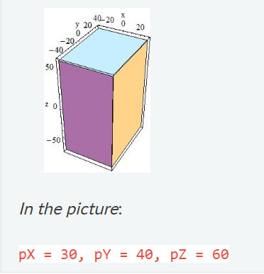
G4VSolid -пример-
G4Box(const G4String& pName,
G4double pX, // полуразмер x
G4double pY, // полуразмер y
G4double pZ) // полуразмер z
Почему полуразмеры?

Slide 6
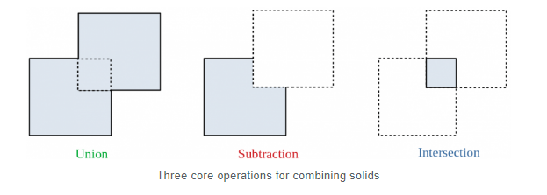
Комбинирование объёмов
Общий вид (подробнее: [1])
%combination%(const G4String &pName, // имя итогового объёма
G4VSolid *pSolidA, // основа (из чего / к чему) (1)
G4VSolid *pSolidB, // модификация (что) (2)
G4Transform3D transform); // смещение 2 относительно

Slide 7
Физические свойства объёмов
Физические свойства объёма задаются в G4LogicalVolume:
Материал объёма
Поля внутри объёма
Также в G4LogicalVolume можно задать чувствительные области (G4VSensitiveDetector) и косвенно (через материалы) температуру и давление
Продвинутые техники медитации. Для разных логических объёмов можно задавать разную физику. G4Region

Slide 8
G4LogicalVolume -пример-
G4LogicalVolume( G4VSolid* pSolid, // форма объёма
G4Material* pMaterial, // материал объёма [3]
const G4String& Name, // имя объёма
G4FieldManager* pFieldMgr=0, // поля внутри объёма
G4VSensitiveDetector* pSDetector=0, // чувствительные области
G4UserLimits* pULimits=0,
G4bool Optimise=true );

Slide 9
Размещение объёмов в моделировании
За размещение объёма в мире отвечает G4VPhysicalVolume
PhysicalVolume суть копия логического объёма, размещённая в моделировании с определённым смещением и поворотом
При размещении дочернего объёма внутри материнского используется система координат материнского объёма

Slide 10
G4VPhysicalVolume -пример-
G4PVPlacement(
G4Transform3D solidTransform, // смещение + поворот
G4LogicalVolume* pCurrentLogical, // логический объём
const G4String& pName, // имя объёма
G4LogicalVolume* pMotherLogical, // материнский объём
G4bool pMany, // ???
G4int pCopyNo, // id объёма
G4bool pSurfChk=false ); // проверка пересечений

Slide 11
Резюме -1-
Геометрия в Geant4 суть набор объёмов
Для размещения объекта в Geant4 необходимо описать три объёма:
Solid, задающий форму
Logical, задающий физические свойства
Physical, размещающий объект непосредственно в «мире»

Slide 12
Материалы детектора. Быстрый старт.
#include "G4NistManager.hh“
G4NistManager* man = G4NistManager::Instance();
G4Element* C = man->FindOrBuildElement("C");
G4Element* Pb = man->FindOrBuildMaterial("Pb");
G4Material* H2O = man->FindOrBuildMaterial("G4_WATER");
Чувствительно к регистру!!!
Если есть сомнения, как найти материал или элемент, будут полезны ссылки [4, 5]

Slide 13
Практическое задание
Используя пример B1 (<geant4-source>/examples/basic/B1) как основу, создать водный куб 1 х 1 х 1 (м) и разместить его в центре мира
Разместить внутри этого куба сферическую полость R = 20 см двумя разными способами

Slide 14
Полезные ссылки
http://geant4-userdoc.web.cern.ch/geant4-userdoc/UsersGuides/ForApplicationDeveloper/html/Detector/Geometry/geomSolids.html
http://www.apc.univ-paris7.fr/~franco/g4doxy/html/classG4VSolid.html
http://geant4-userdoc.web.cern.ch/geant4-userdoc/UsersGuides/ForApplicationDeveloper/html/Detector/material.html
http://www.sixiangguo.net/code/geant4/AppDevelop/apas06.html
http://geant4-userdoc.web.cern.ch/geant4-userdoc/UsersGuides/ForApplicationDeveloper/html/Appendix/materialNames.html#g4matrdb

